Slide 1
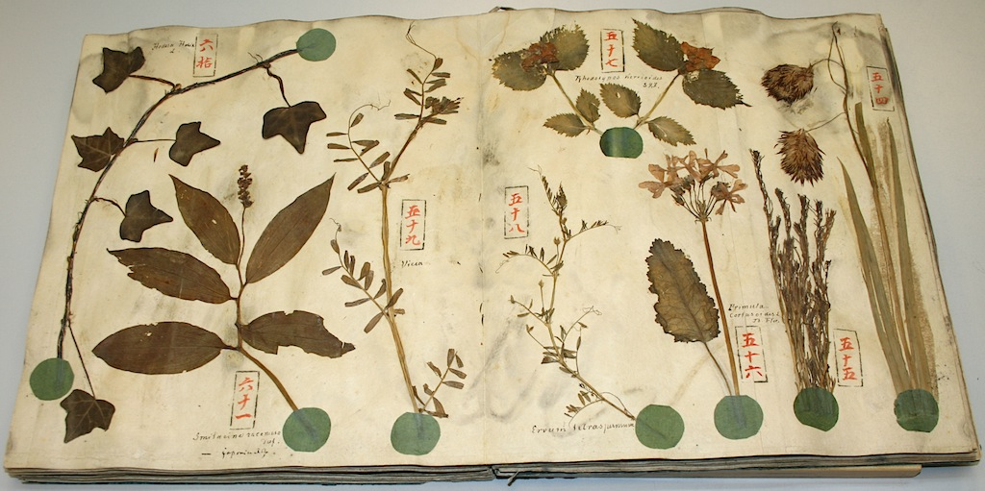


Herbarium

Slide 2
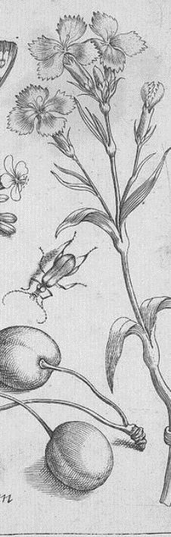


Rariteitenkabinet LES 3 herbarium
In deze les leer je:
Wat een herbarium is
Waarom een tulp zo duur was in de 17e eeuw
Planten natekenen voor je eigen verzameling
vragen
Extra uitzoek-opdrachten

Slide 3
Herbarium = plantenverzameling
• Past een tomaat in een boek? Hier vind je het bewijs

Slide 4
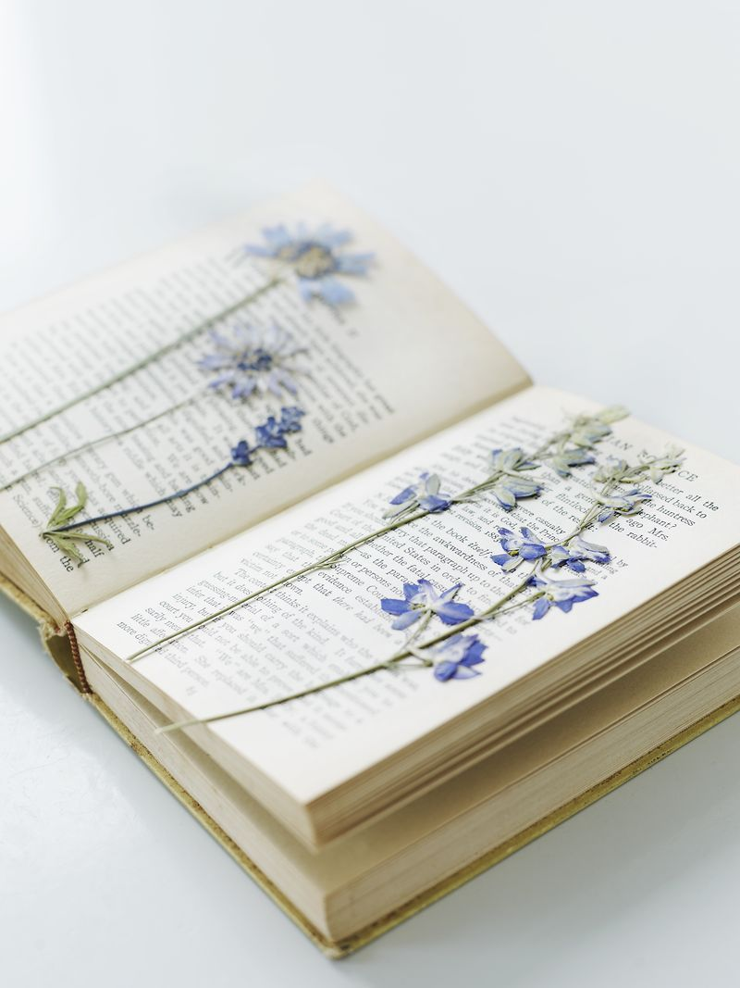
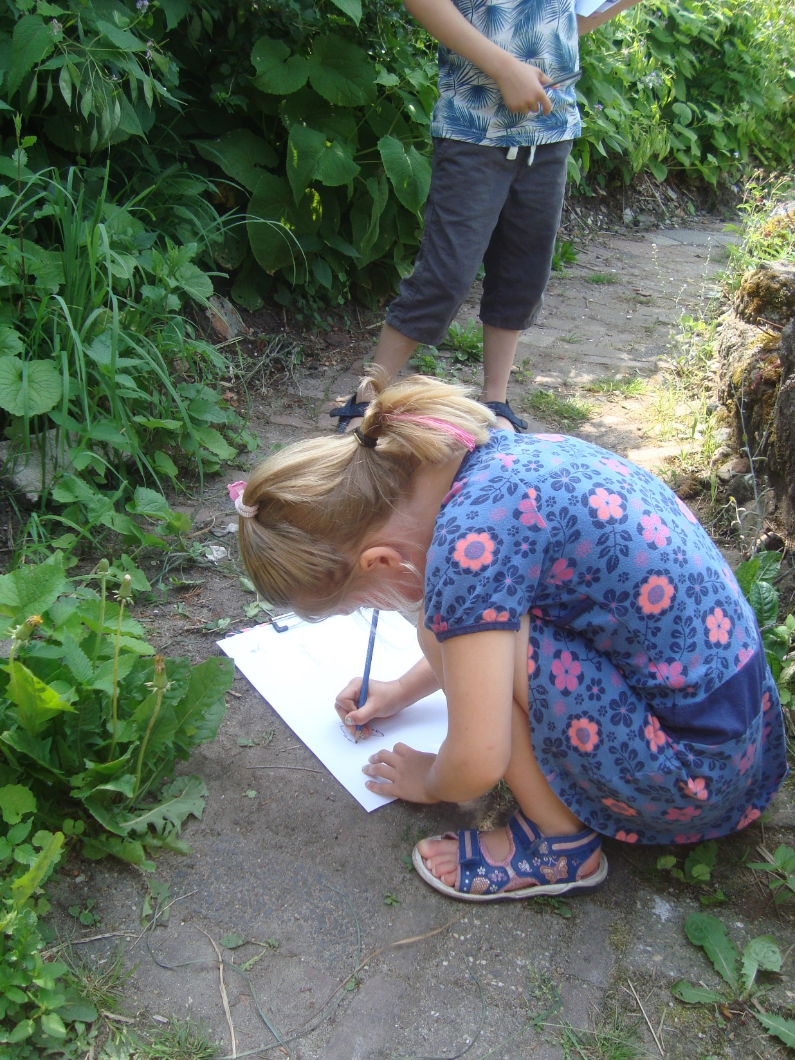
•Zelf ook een herbarium maken? Zo doe je dat

Slide 5
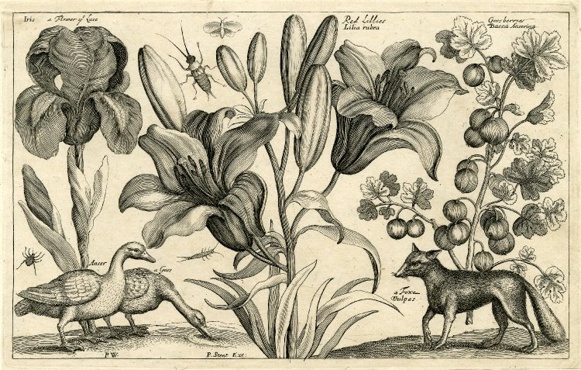
zie jij wat er niet klopt aan de tekening?
Een botanische tekening van verschillende planten

Slide 6
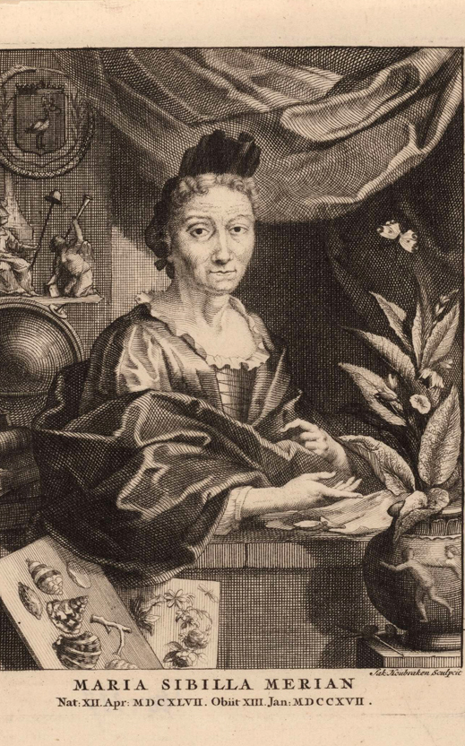
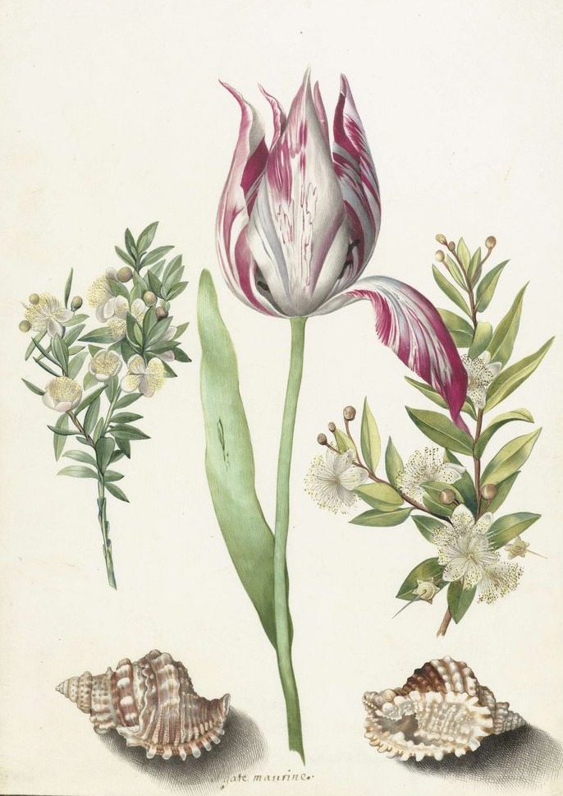
Notes:
Deze dame uit de 17e eeuw kon heel goed bloemen en palnten schilderen. Ze verdiende er veel geld mee.

Slide 7
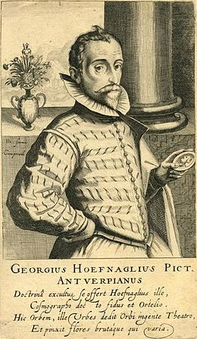
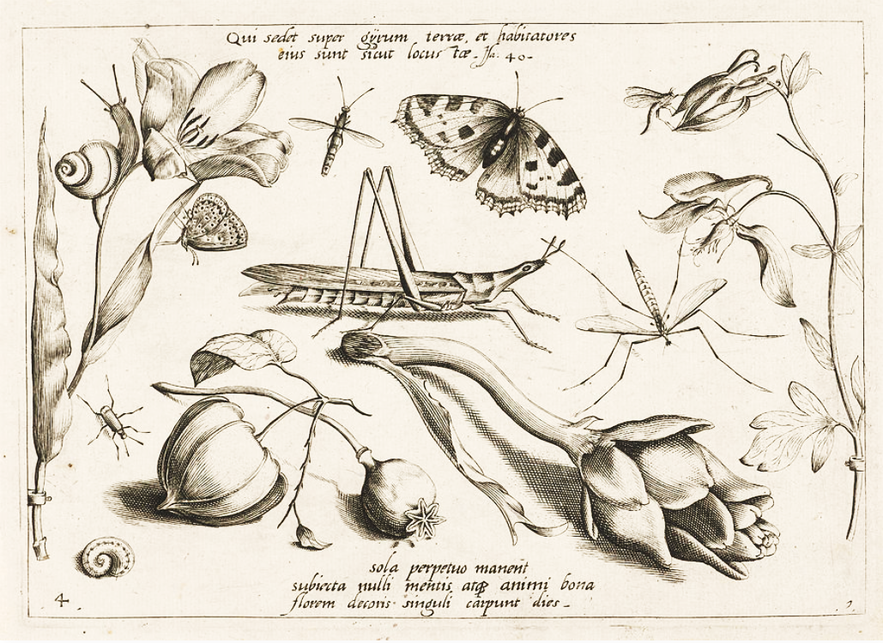
Notes:
Georgius Hoefnaglius was er ook goed in. Hij heette trouwens gewoon Joris Hoefnagel, maar hij wou zijn naam net even wat belangrijker laten klinken.

Slide 8
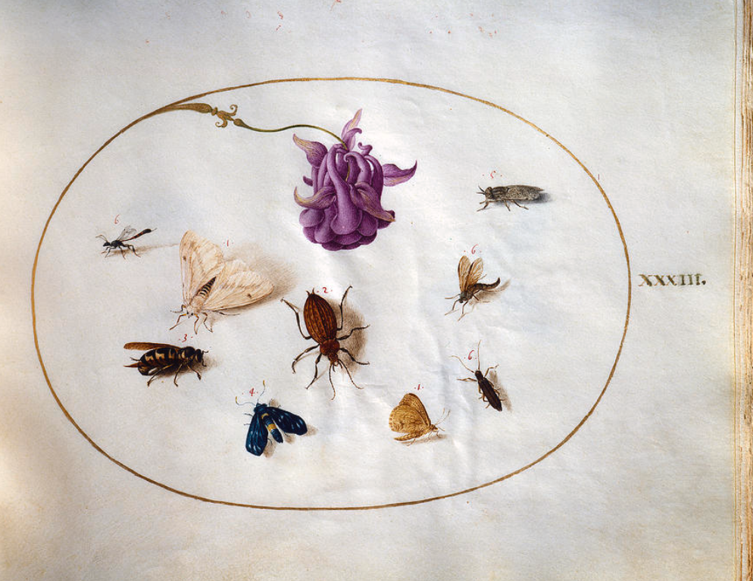
Notes:
Deze tekening is ook nog van hem, die heb je al eerder gezien bij de insectenverzameling. Door die schaduw lijkt het net of de beestjes zo van het papier af kunnen vliegen, knap he?

Slide 9
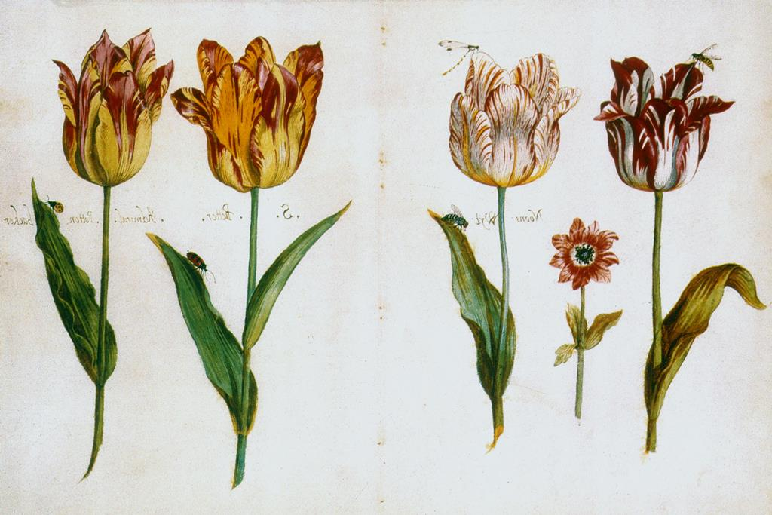
tulpenboek

Slide 10
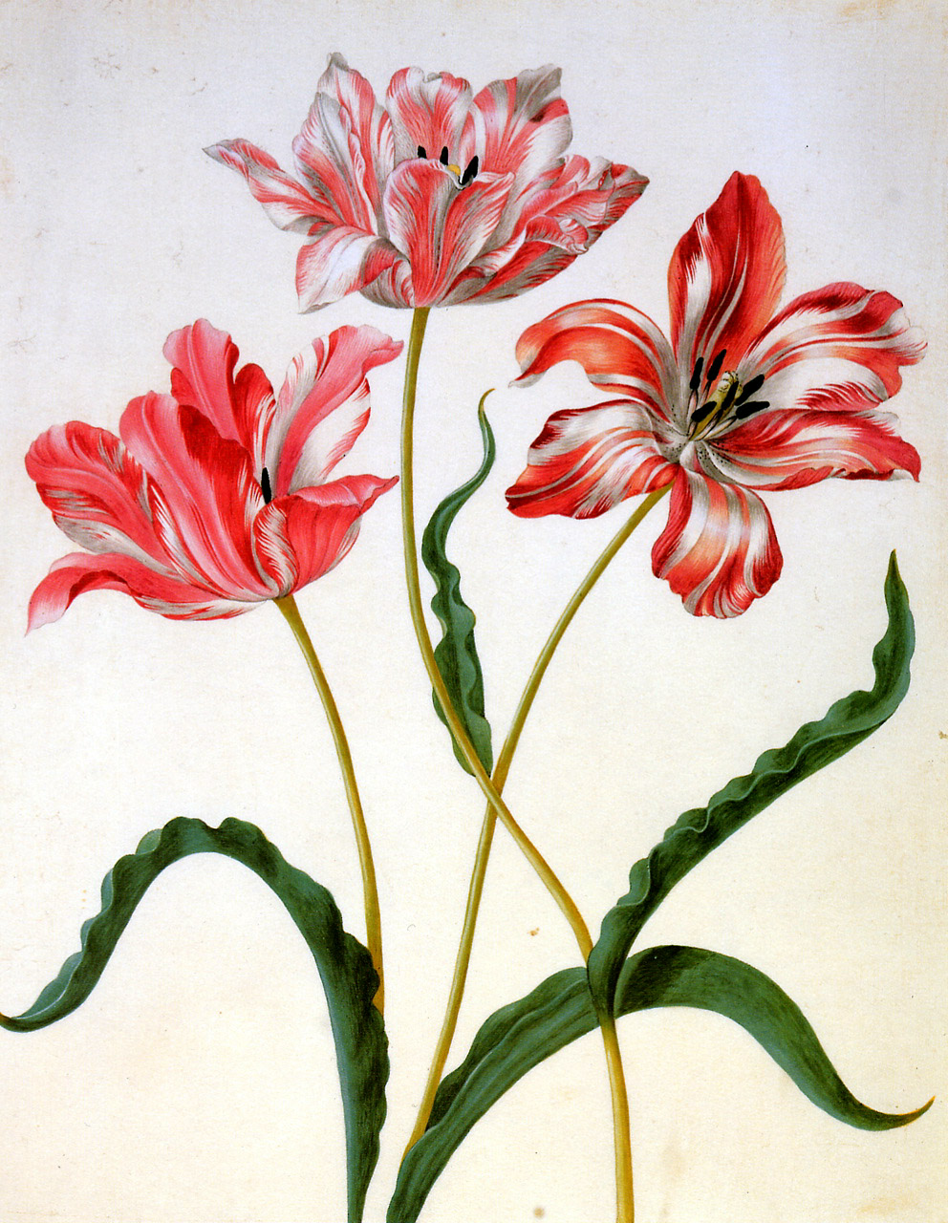
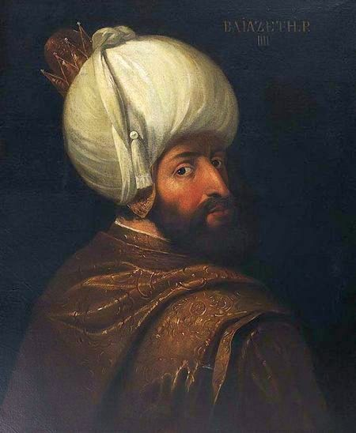
Tulpengekte
FL 1150,-
Weet jij uit welk land de tulp komt?
FL 1200,-
FL 995,-
Notes:
Toen waren ze zo gek van tulpen, dat ze voor hele bijzondere exemplaren soms huizenhoge prijzen betaalden. Voor zo’n bedrag kon je letterlijk een huis kopen.

Slide 11
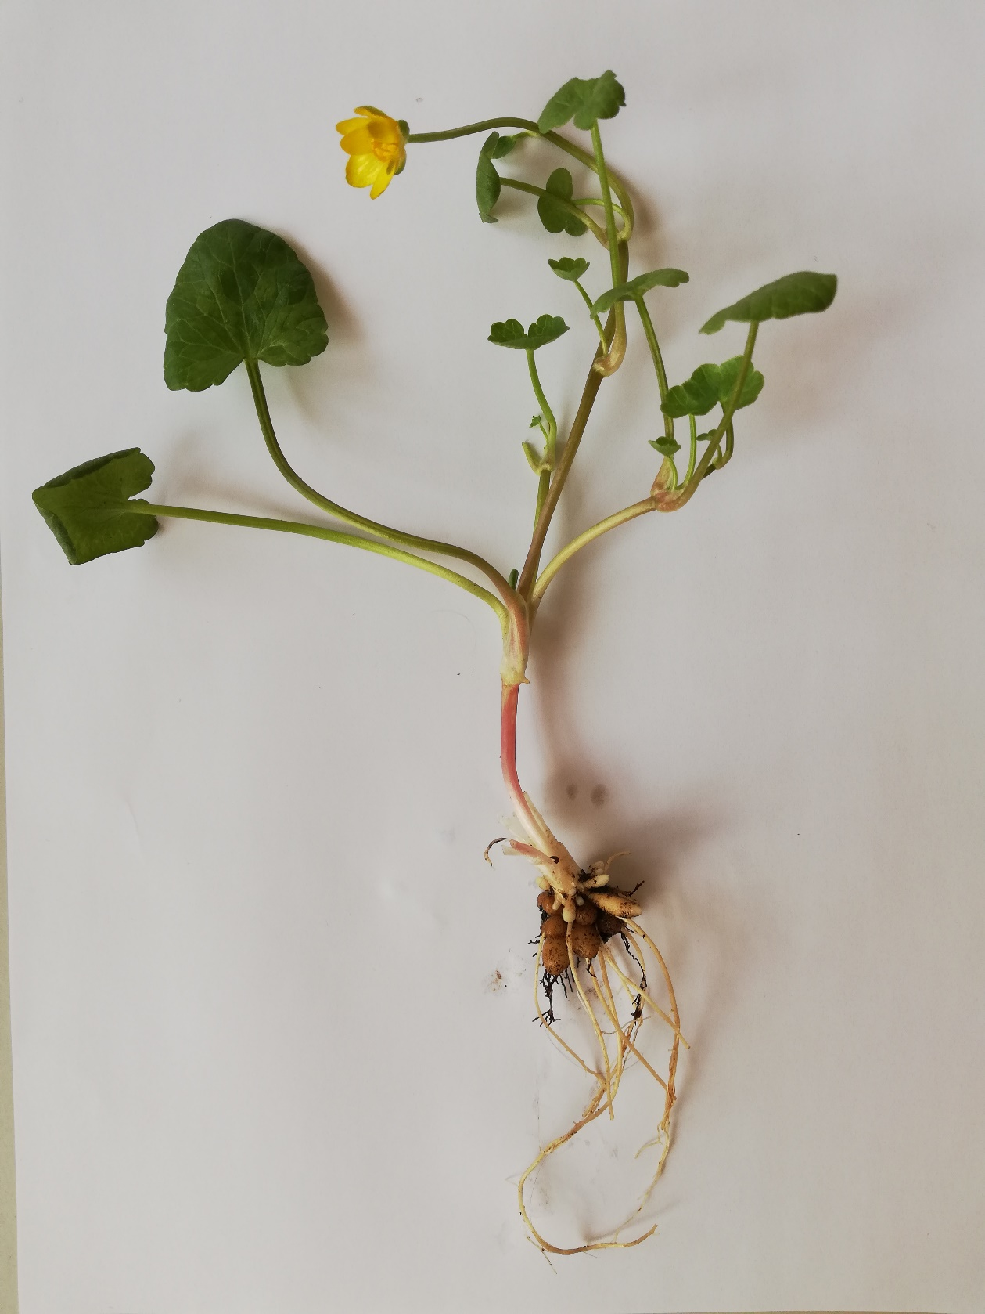
Zelf een herbarium tekenen
Pak een lepel of schepje en een lege (plastic) tas
Ga naar buiten
Zoek verschillende wilde plantjes
Probeer ze met wortel en al uit te graven
Klop het zand van de wortels
ALS JE HET PLANTJE HEBT GETEKEND
KUN JE HET DROGEN IN EEN BOEK
Hoe heet deze plant?
Kijk hier om uit te zoeken hoe dit plantje heet. Even oefenen!

Slide 12
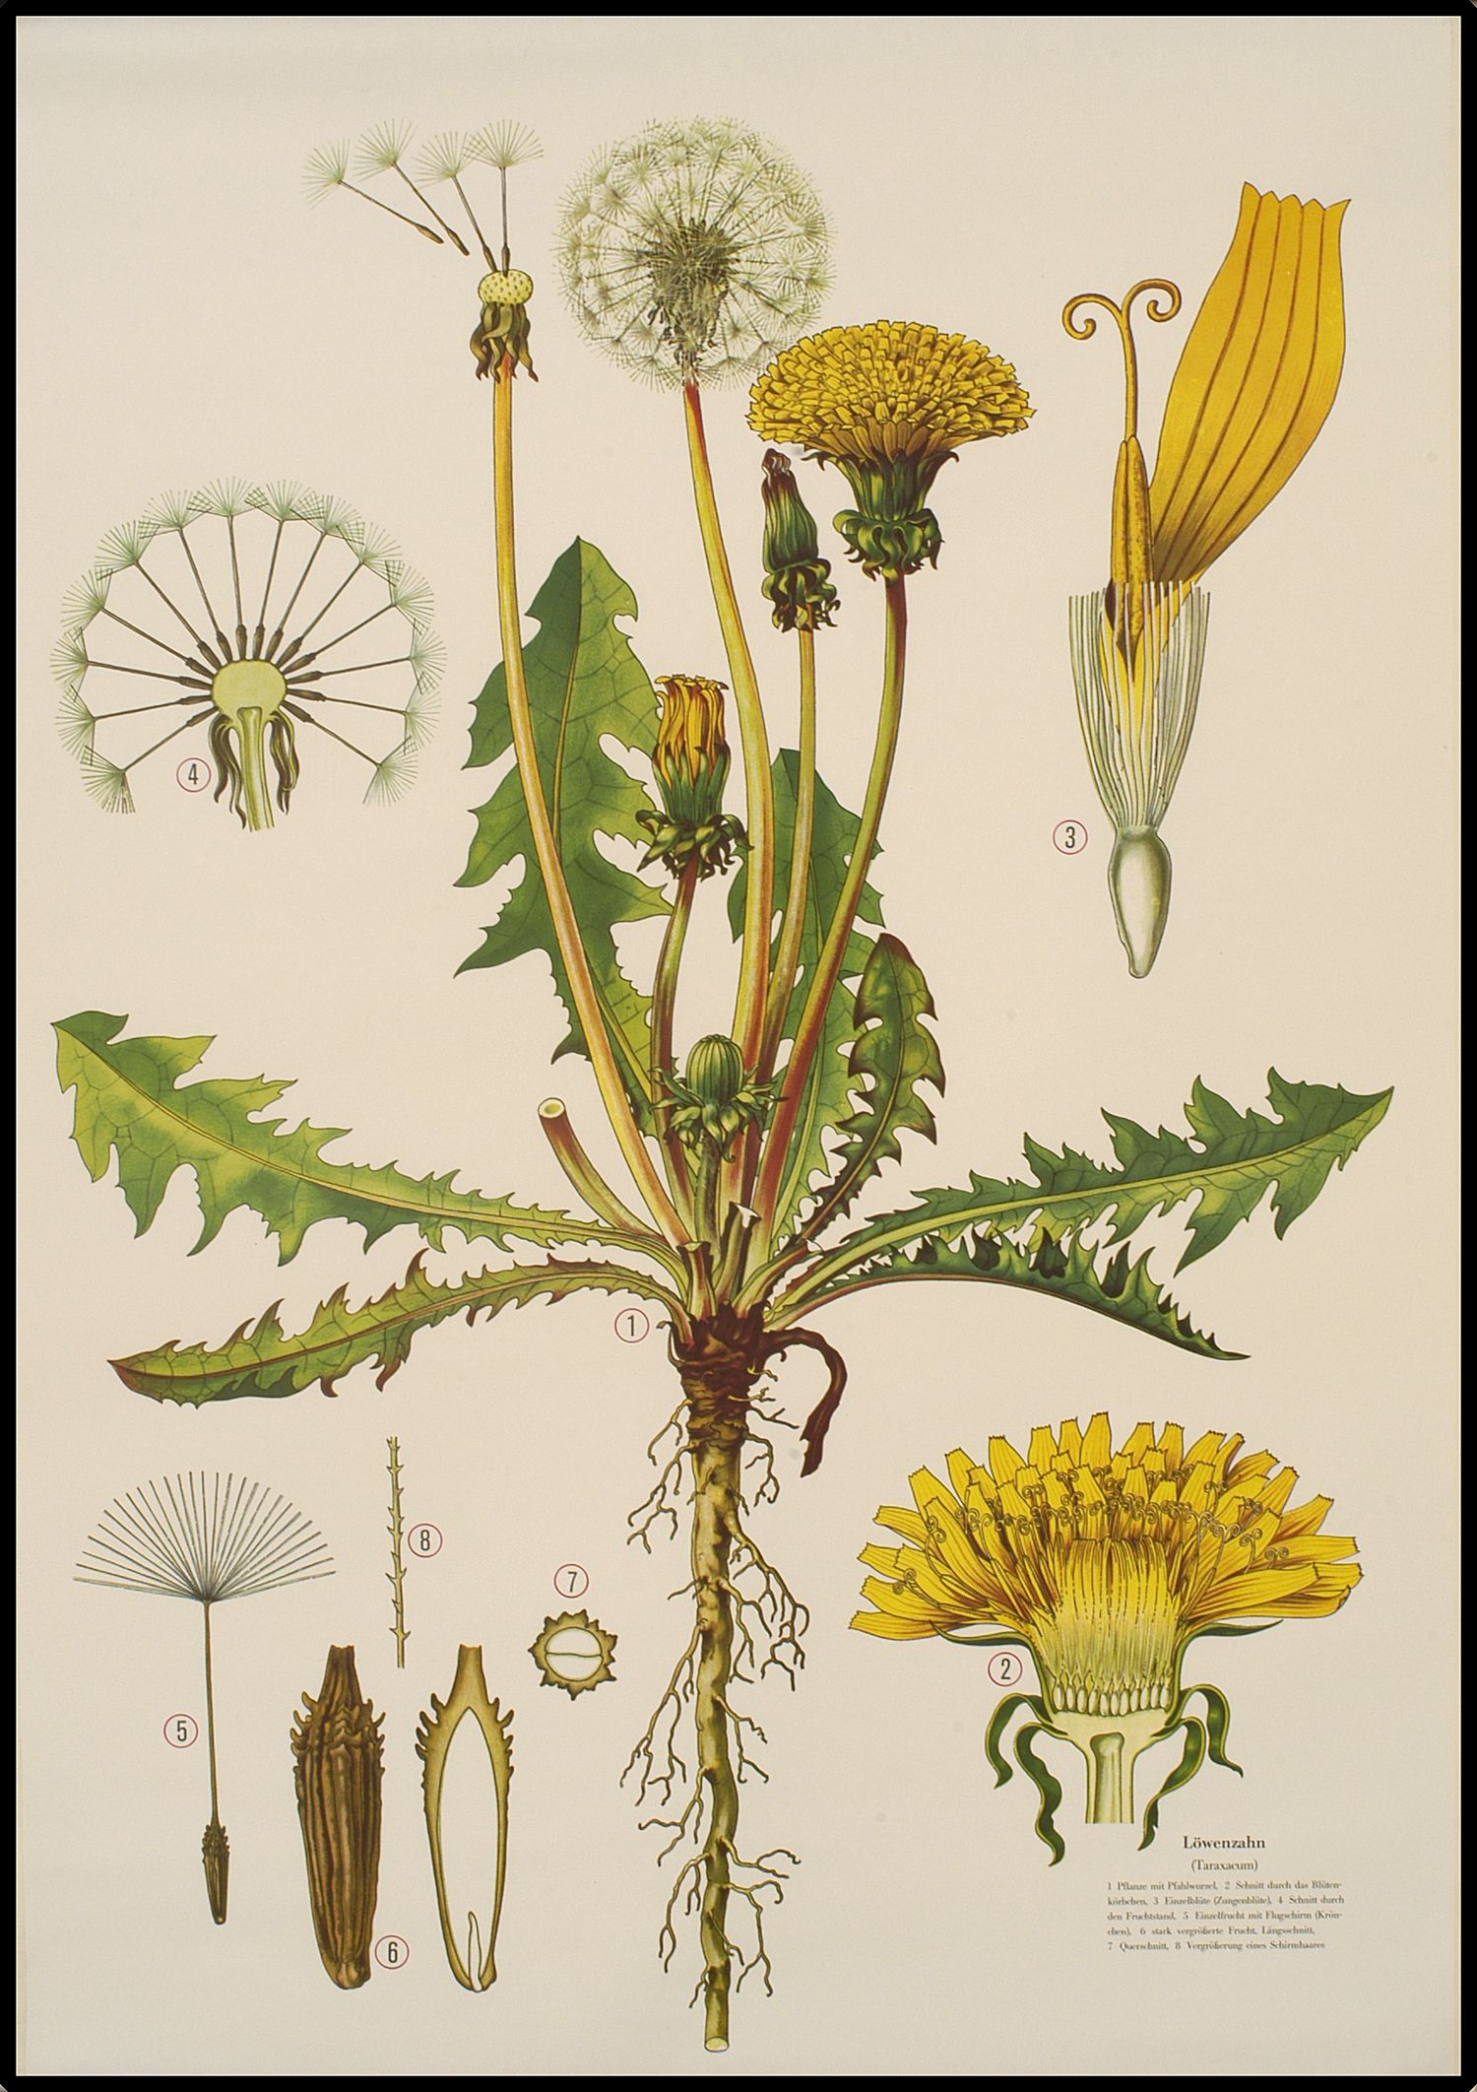
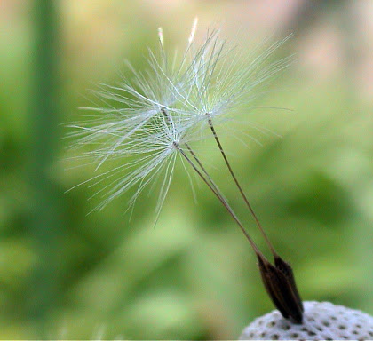
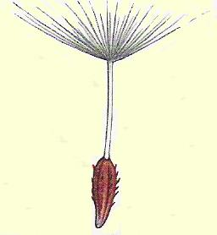
Bekijk je plant goed

Slide 13
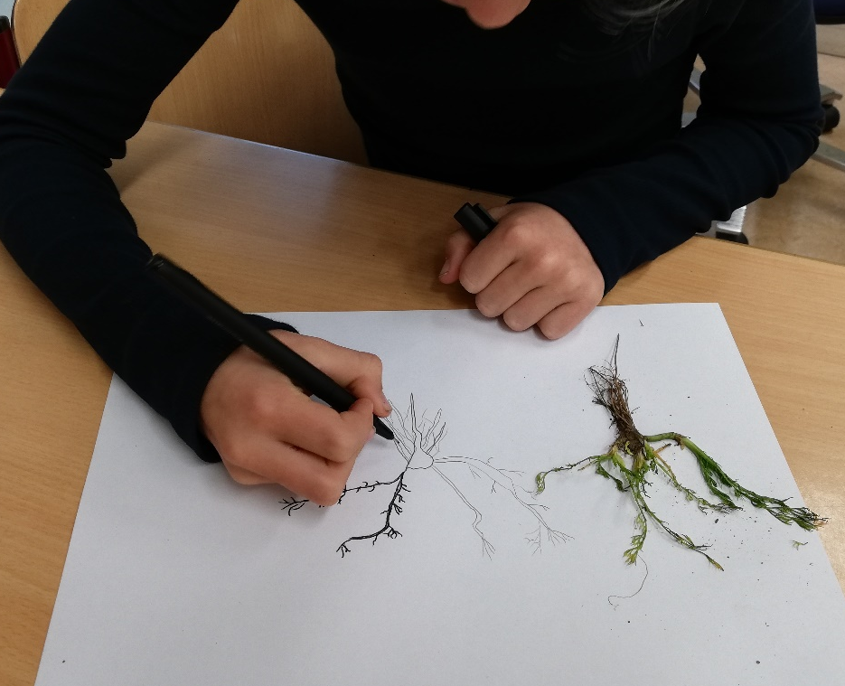
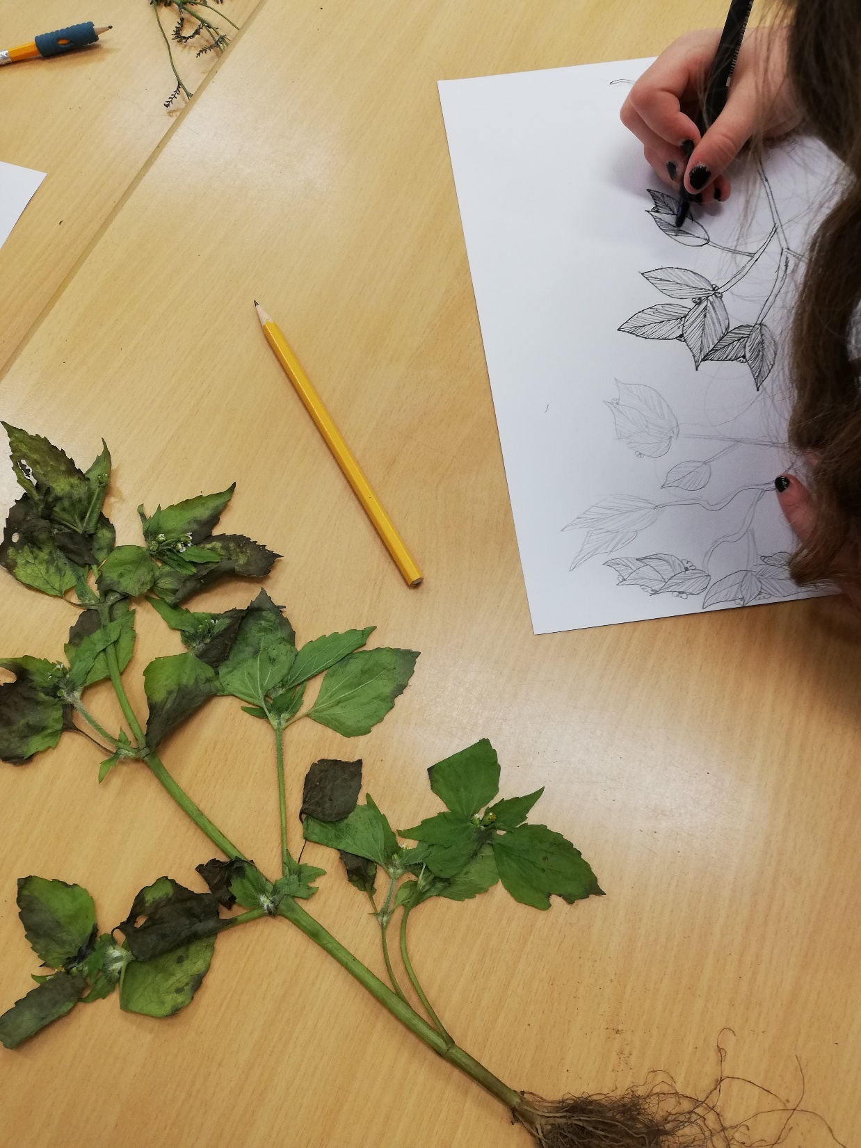
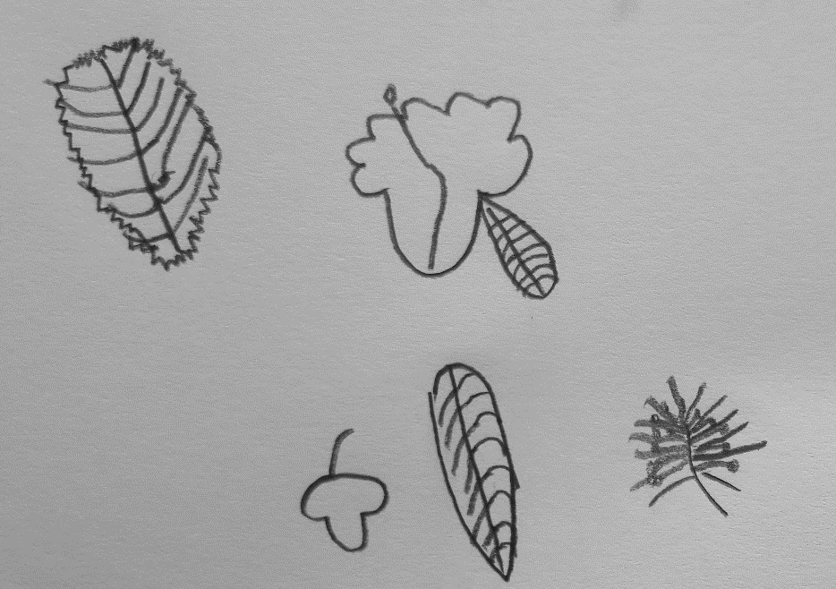
Teken de hele plant of losse onderdelen
Je mag er best een paar blaadjes af halen

Slide 14
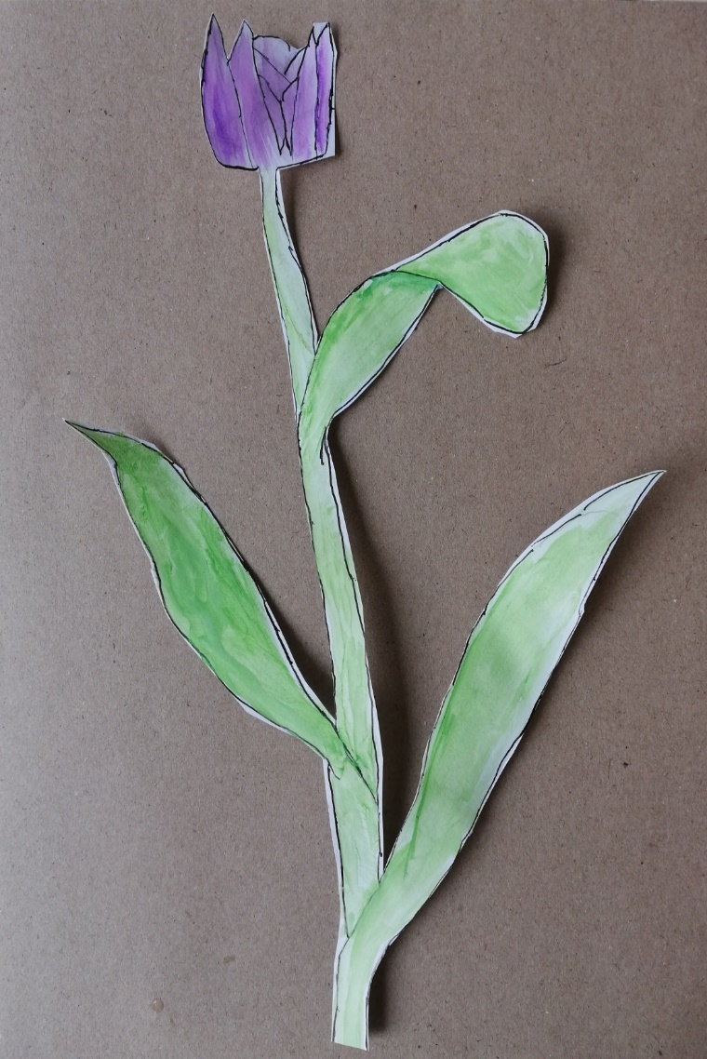
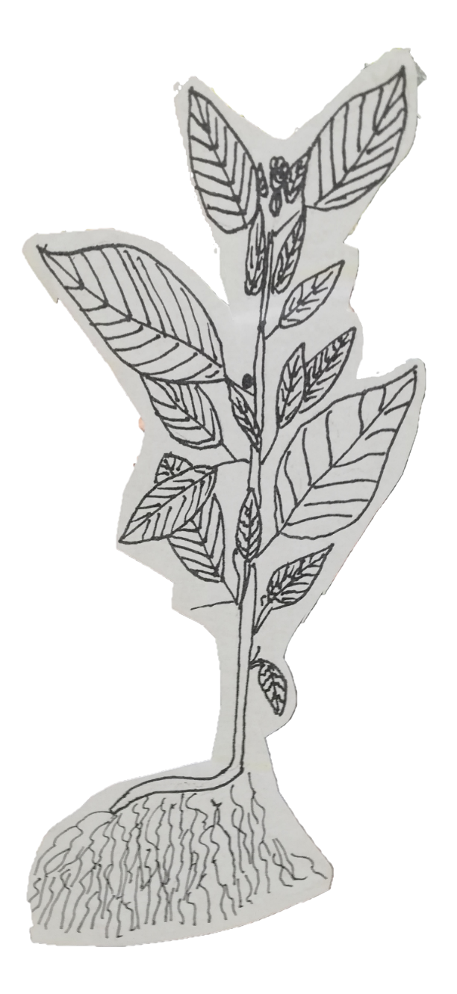
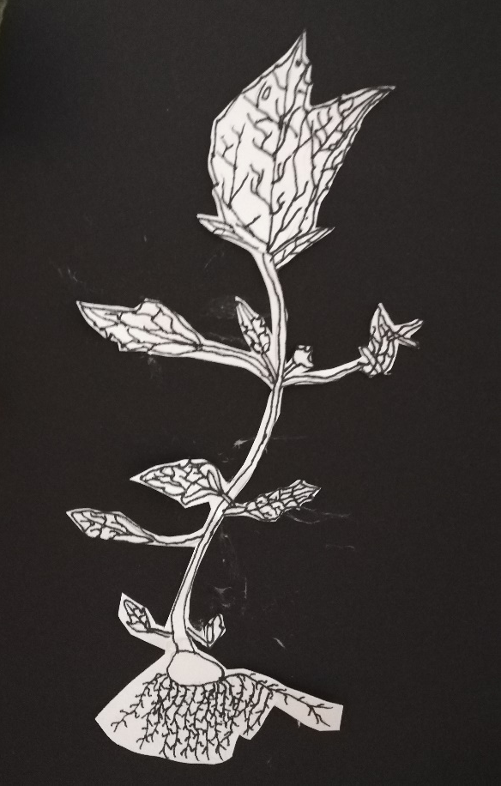
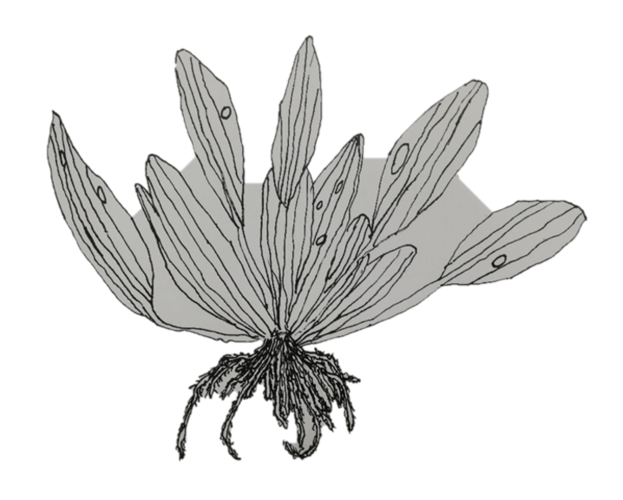
teken eerst met grijs potlood
Kleuren met kleurpotlood of dunne verf
Of teken alleen met fineliner
Knip ze uit en plak ze op een stevig vel
Schrijf de namen er bij
Kijk hier om uit te zoeken hoe je planten heten

Slide 15
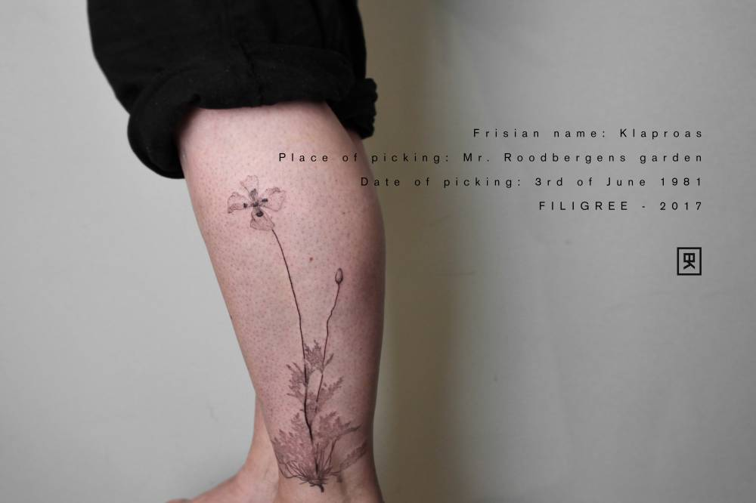
Deze man verzamelt ook planten op…….?

Slide 16
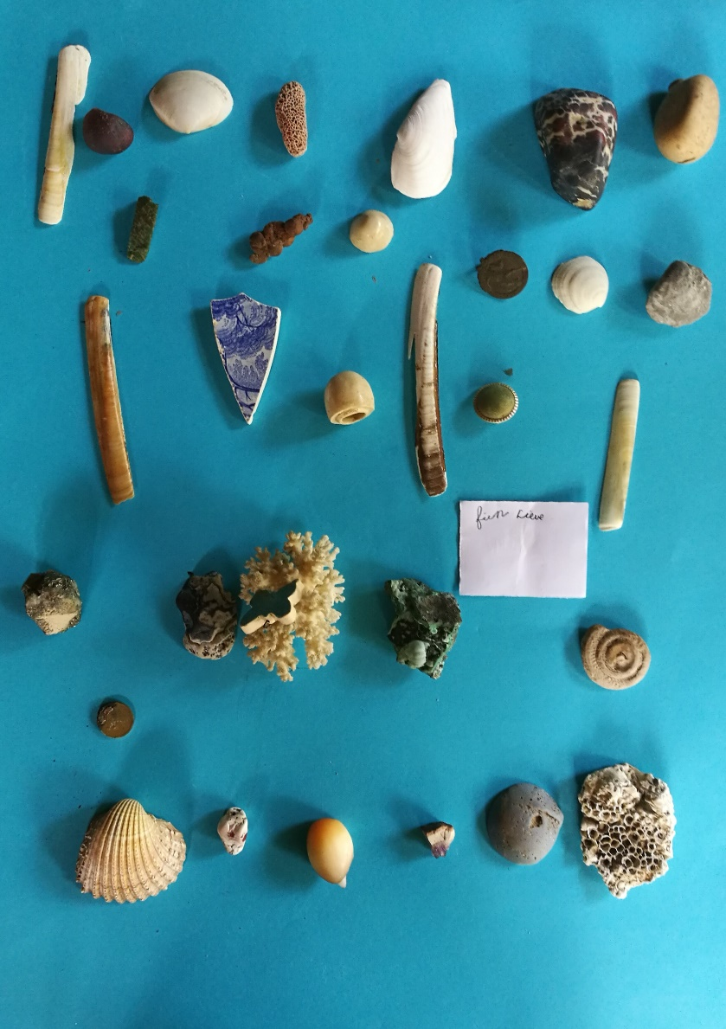
keuze opdracht een natuurverzameling
Ga naar buiten
Zoek takjes (met mos) veertjes, boomschors, dode insecten of andere dingen uit de natuur
Sorteer ze en leg ze mooi neer in de vensterbank of in een lege doos
Maak er een foto van

Slide 17

antwoorden
De tulp komt uit Turkije
De dieren zijn veel kleiner dan de planten. De verhouding klopt dus niet.
Speenkruid
Hij verzamelt planten op zijn lichaam (been)

